Slide 1
DecorAR
Sergio Alejandro Diaz Pinilla
Pedro Alejandro Valderrama Tapias
Kevin Andres Castro Garcia

Slide 2

DecoAR
El objetivo de este documento es mostrar el proyecto realizado para la materia de aplicaciones móviles. La aplicación que se realizó como proyecto se llama DecoraAR y es una aplicación android para visualizar modelo de muebles mediante el uso de realidad aumentada.

Slide 3
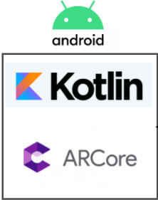
Desarrollo - Aplicación
La aplicación se desarrolló para la plataforma android, mediante android studio y usando como lenguaje Kotlin, haciendo uso del patrón de diseño Modelo–vista–modelo de vista. Para hacer uso de la realidad aumentada se uso ARCore que es un kit de desarrollo de software desarrollado por Google que permite construir aplicaciones de realidad aumentada

Slide 4
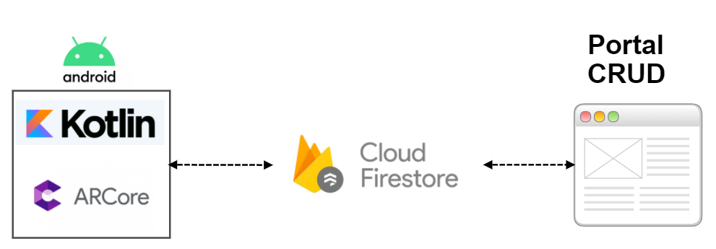
Desarrollo - Base de datos
Se usó la integración con firebase para hacer uso de Firestore para cargar los datos de la aplicación y el almacenamiento de los archivos de la aplicación.
También se usó un portal CRUD para el uso fácil de esta base de datos.

Slide 5
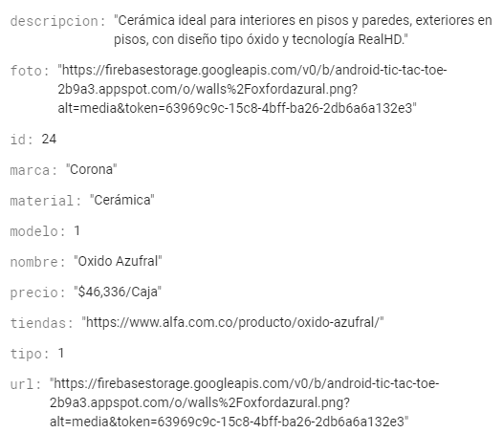
Desarrollo - Datos
La base de datos se usó Cloud FireStore, se guardan los elementos que tiene el catálogo de la tienda. Se guardan todos los elementos los datos básicos del elemento: id, nombre, foto,precio ,descripción ,material ,marca ,modelo ,tiendas ,tipo y url del recurso.

Slide 6
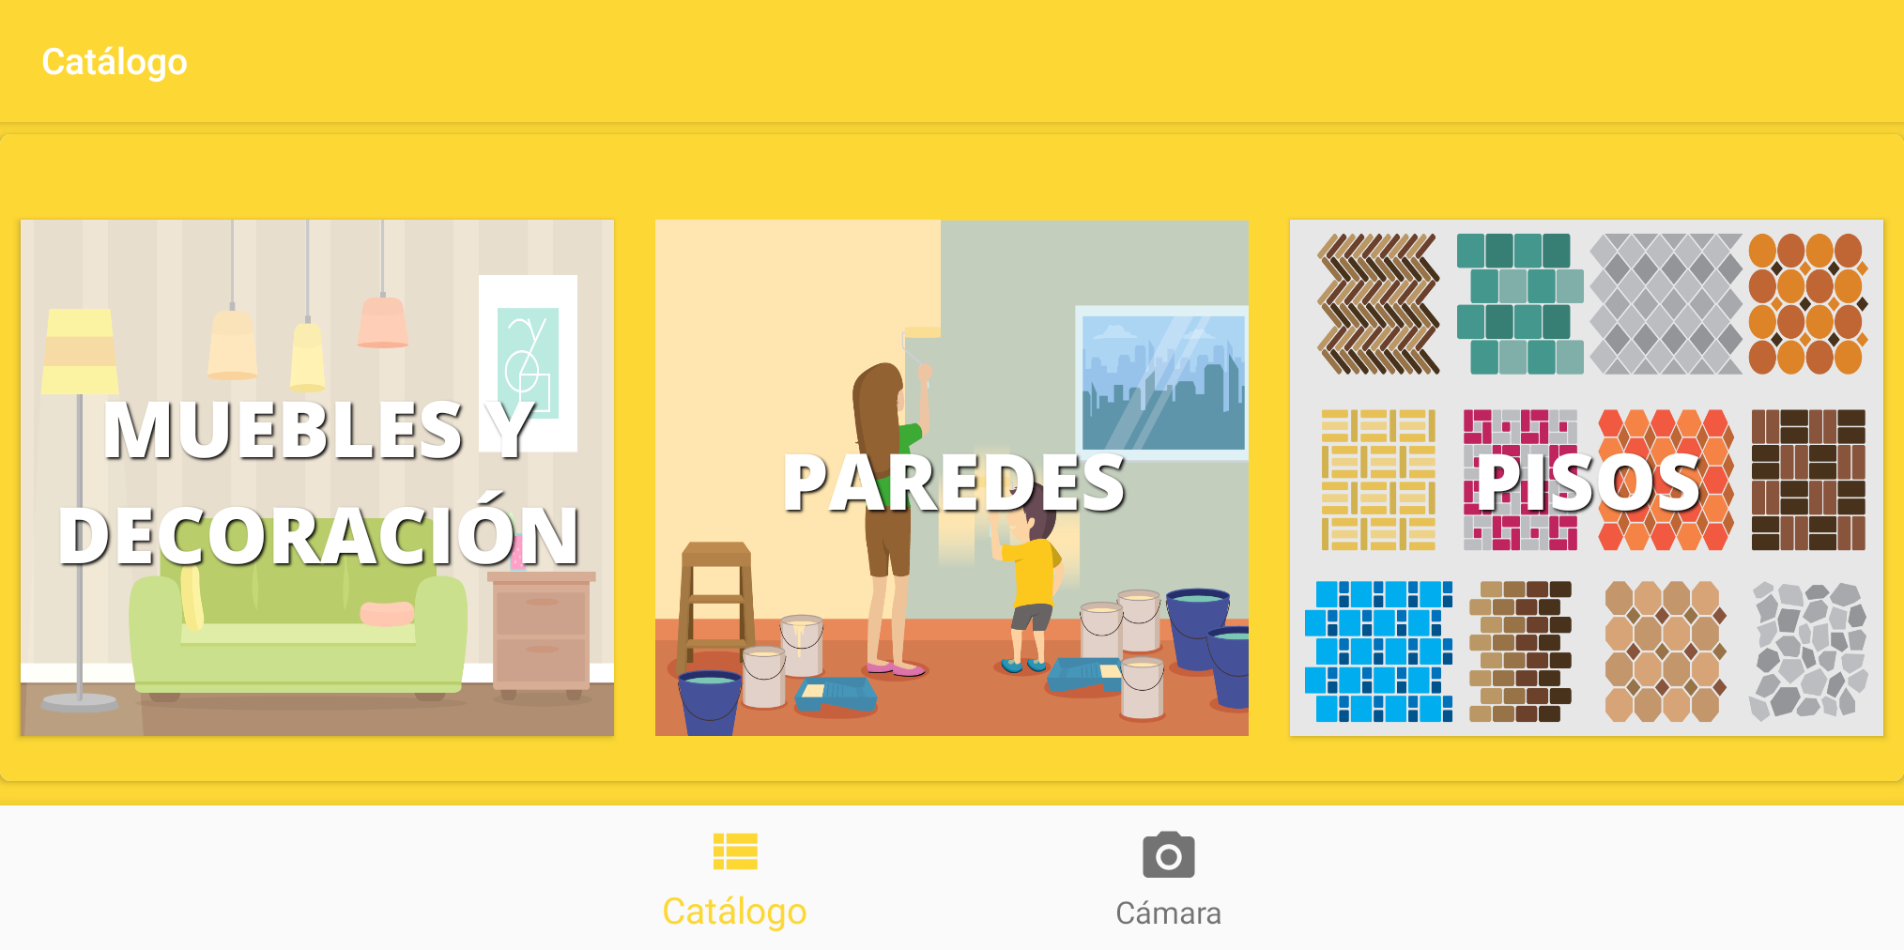
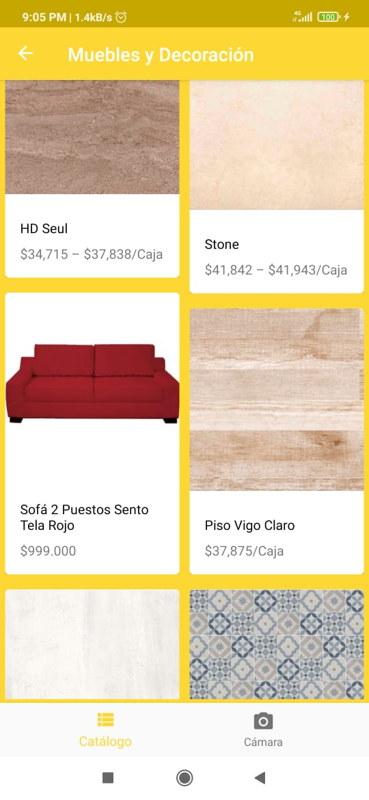
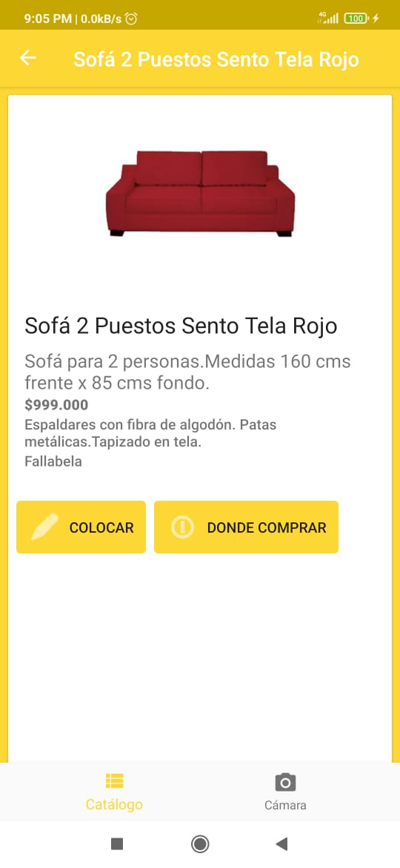
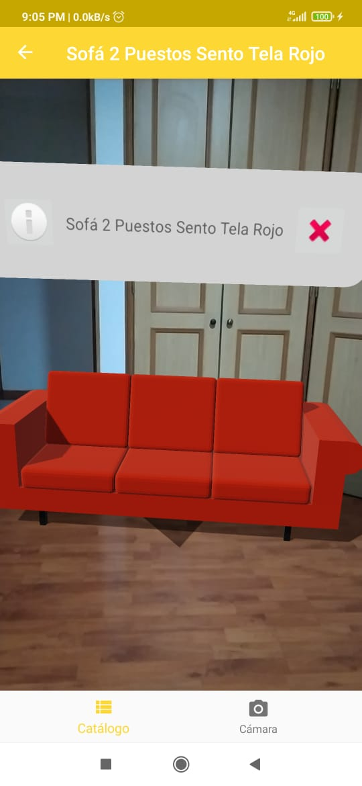
Funcionalidad
Consta de los siguientes componentes:
Menú Principal
Catálogo de Opciones
Detalles de un objeto
Cámara AR

Slide 7
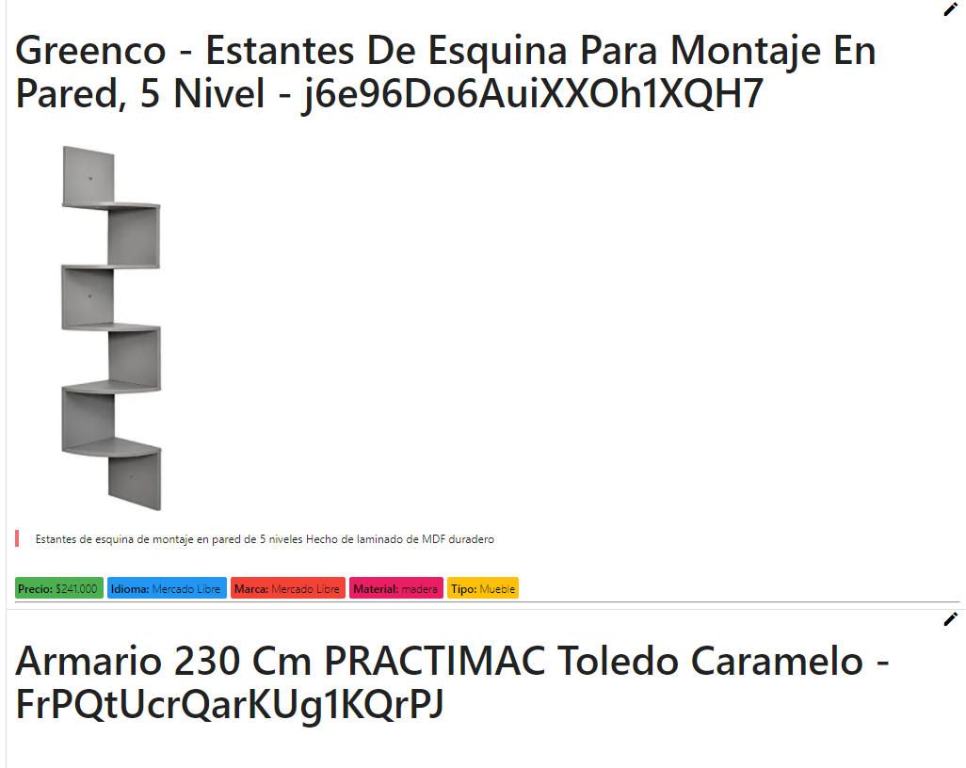
Funcionalidad - Portal
Consta de los siguientes componentes:
Crear nuevos elementos.
Modificar los elementos existentes.

Slide 8
Conclusiones
Firebase es una plataforma muy útil para el uso de recursos en la nube, en nuestro caso nos sirvió de sistema de archivos, base de datos y hosting para el portal crud.
ARCore es bastante buena pero le falta una mejor de documentación oficial, casi toda es por parte de gente que hace aplicaciones, o código en github.
Kotlin tiene una sintaxis que es fácil de usar y mantiene cierta similitud con java por lo que comenzar de 0 no es tan difícil.

